Slide 1
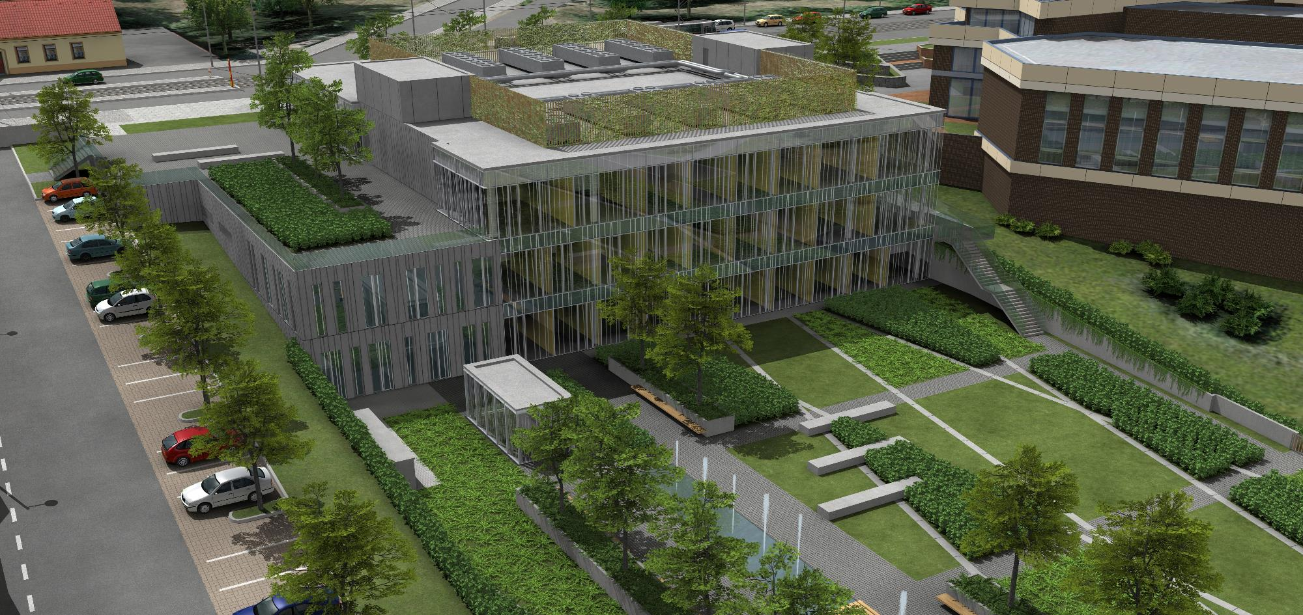
Multifunkční operační středisko malovanka
  Prezentace projektu

Slide 2
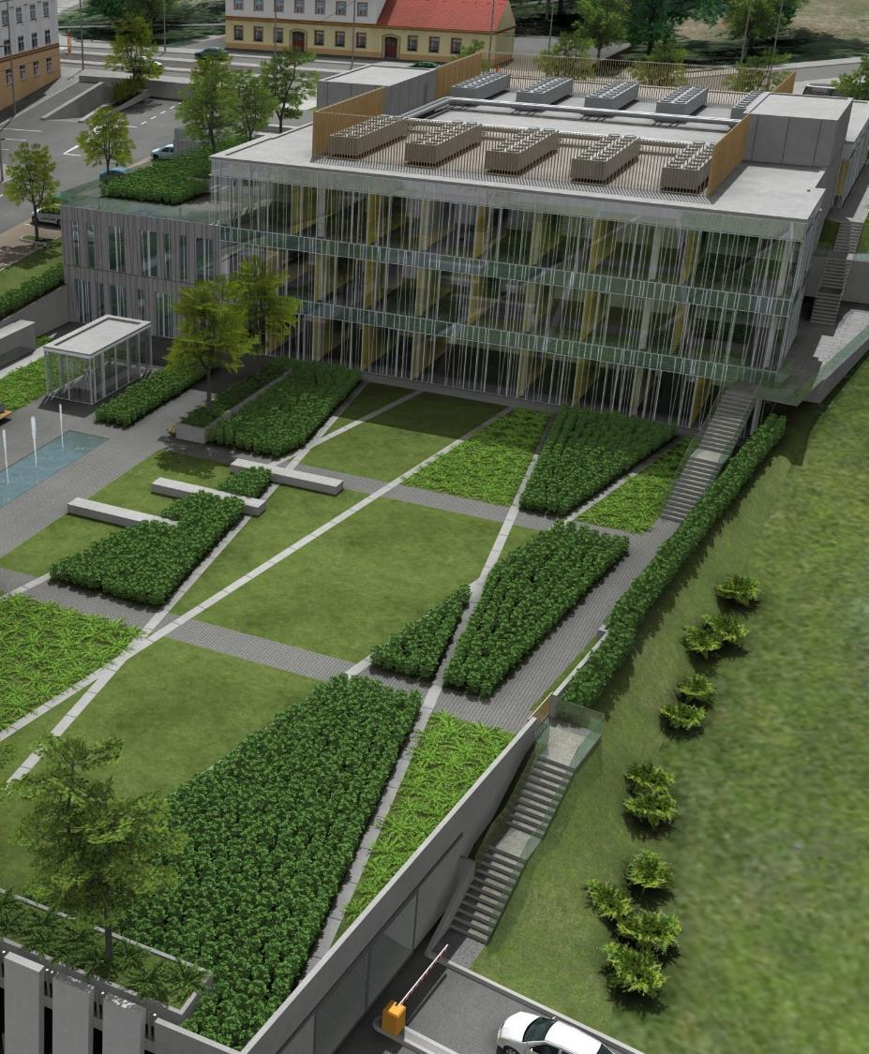
Základní informace
Název projektu: MOS Malovanka II
Zahájení výstavby: 4. 4. 2022
Dokončený výstavby: 8. 3. 2025
Cena díla: 629 538 020 Kč bez DPH
Předmět díla: kompletní dokončení objektu do provozuschopného stavu

Slide 3
MOS Malovanka
Integrované centrum řízení dopravy a vybavenosti komunikací a tunelů v Praze
Část A
    technologie hlavní dopravně řídící ústředny Technické správy komunikací hl. m. Prahy
    středisko odboru krizového řízení Magistrátu hl. m. Prahy
    administrativní prostory včetně sociálního zázemí
    infrastruktura datových center pražského magistrátu
    záložní centrum krizového štábu pro složky IZS, Městskou policii hl. m. Prahy,
    Dopravní podnik hl. m. Prahy a odbor bezpečnosti Magistrátu hl. m. Prahy
Část B
    podzemní parkoviště a technologie dieselagregátu
    park s fontánou, lavičkami a drobnou architekturou na střeše garáží

Slide 4





Účastníci výstavby
Investor: Hlavní město Praha
Zástupce investora: STAVOKONTROL s.r.o.
Zhotovitel: Společnost VCES-Metrostav DIZ
pro Malovanku
  VCES a.s. – vedoucí společník
  Metrostav DIZ s.r.o. – společník
Hlavní projektant: SATRA, spol. s r.o.
Koordinátor BOZP: NOSTA-HERTZ spol. s r.o.

Slide 5
Klíčové termíny
4. 4. 2022 zahájení výstavby
4. 10. 2023 předání stavby zhotoviteli pro montáž technologií
6. 11. 2024 převzetí objektu zpět od objednatele pro finální dokončení
8. 3. 2025 finální předání díla investorovi
5. 7. 2025 uvedení stavby do provozu

Slide 6
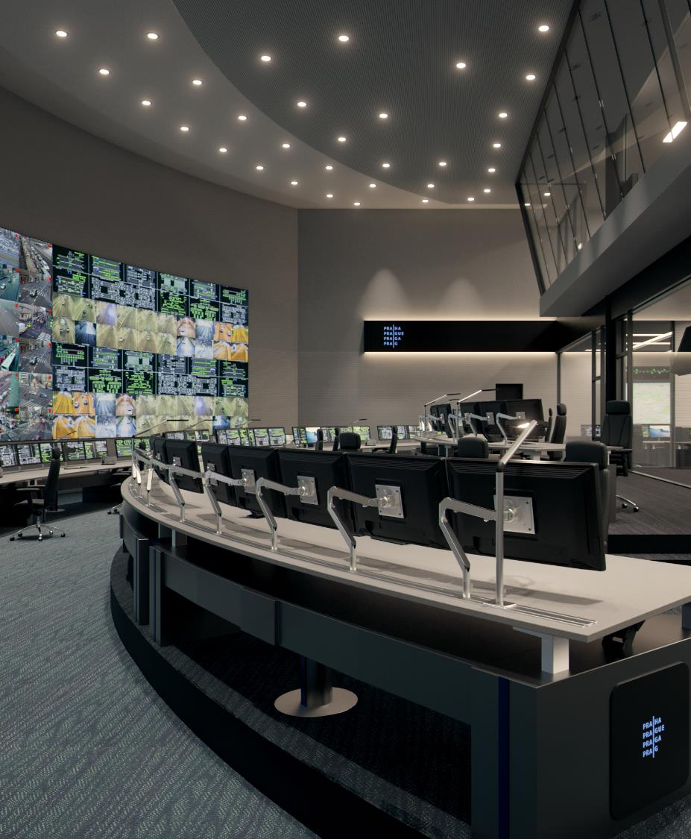
Aktuální stav
Stav objektu při převzetí staveniště
Hrubá stavba - dokončeno:
    železobetonové konstrukce
    90 % vyzdívek
    skleněná fasáda

Slide 7
Půdorys 1.NP

Slide 8
Půdorys 2.PP

Slide 9
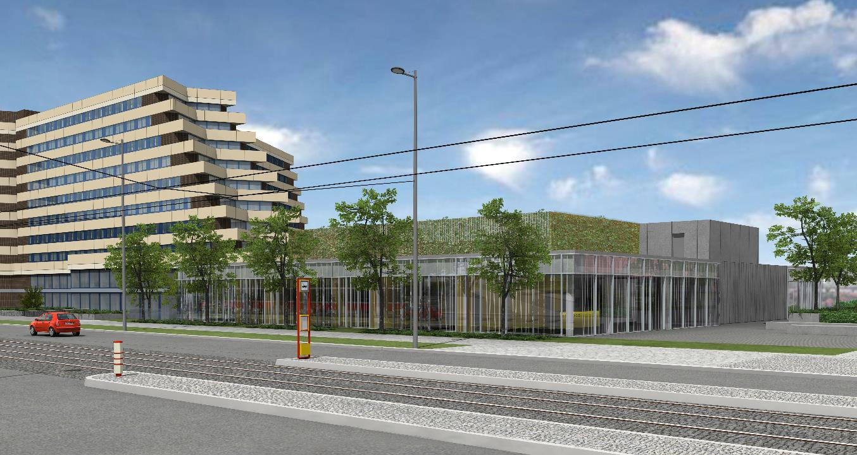
Vizualizace

Slide 10
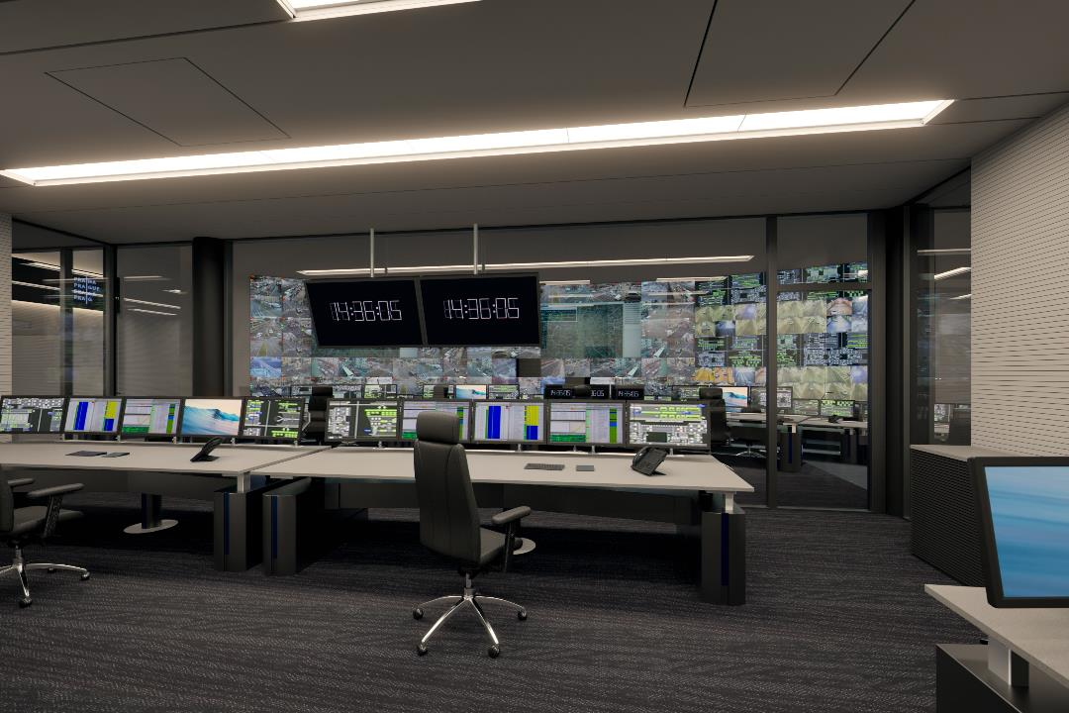
Vizualizace

Slide 11
Multifunkční operační středisko malovanka
  Prezentace projektu

